Slide 1
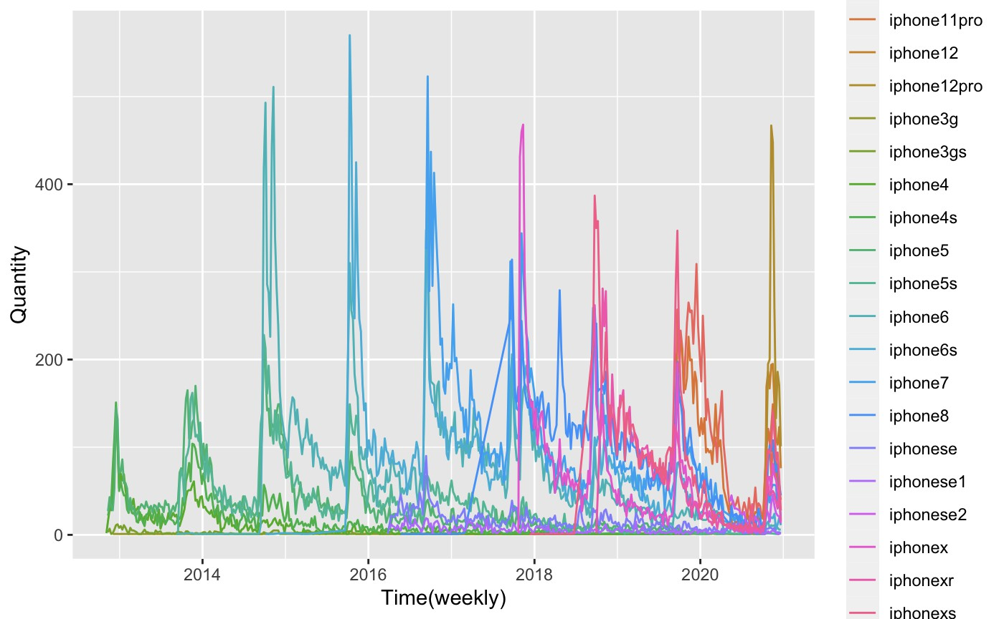
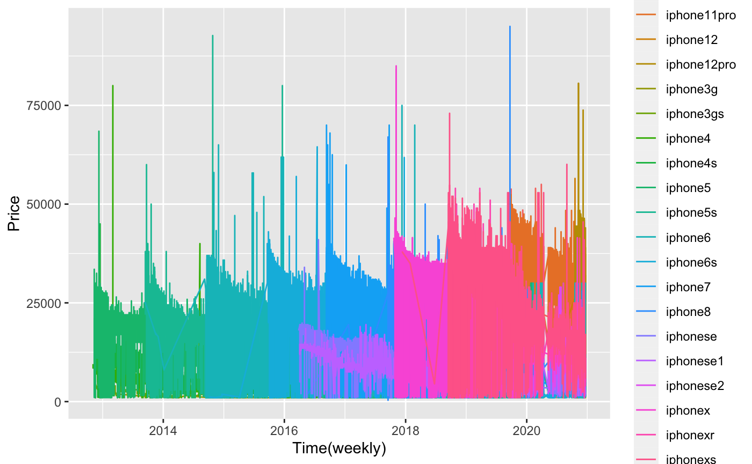
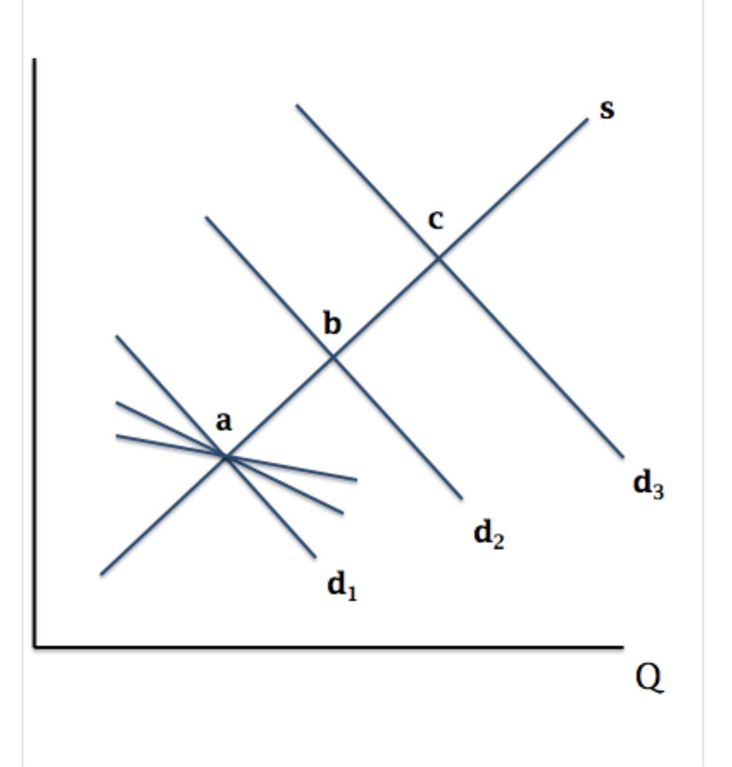
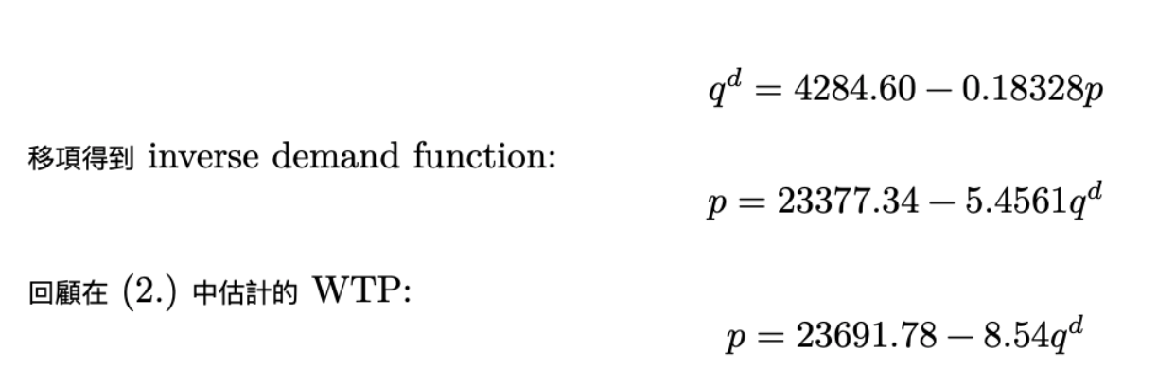
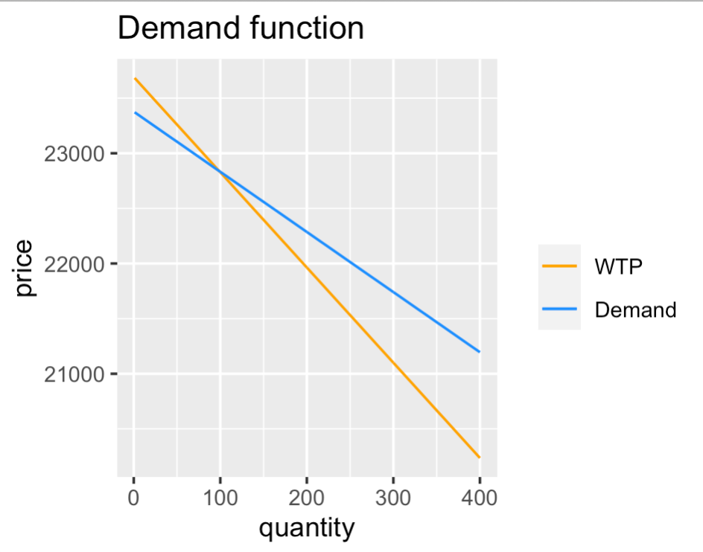
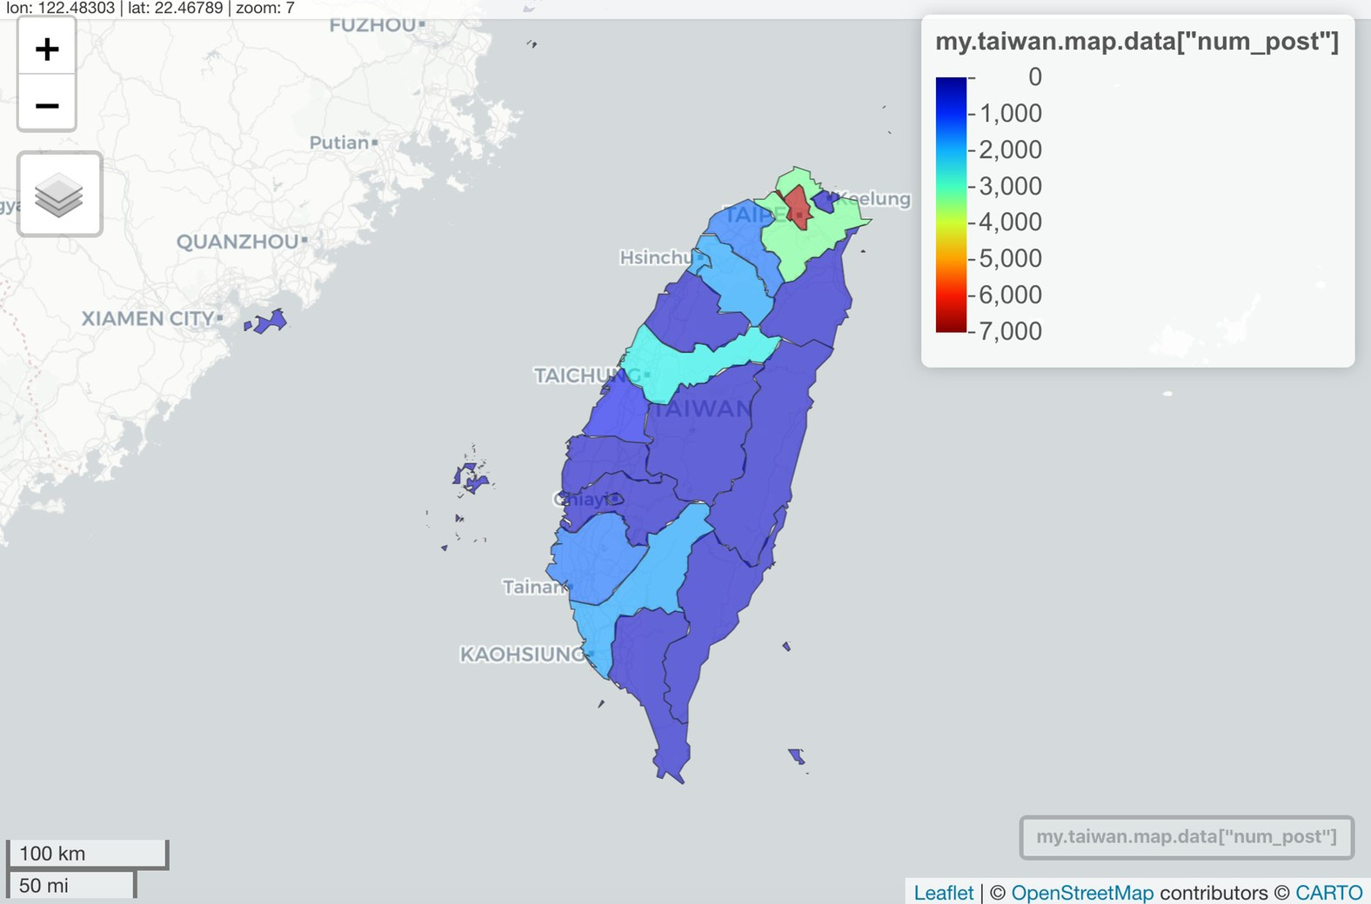
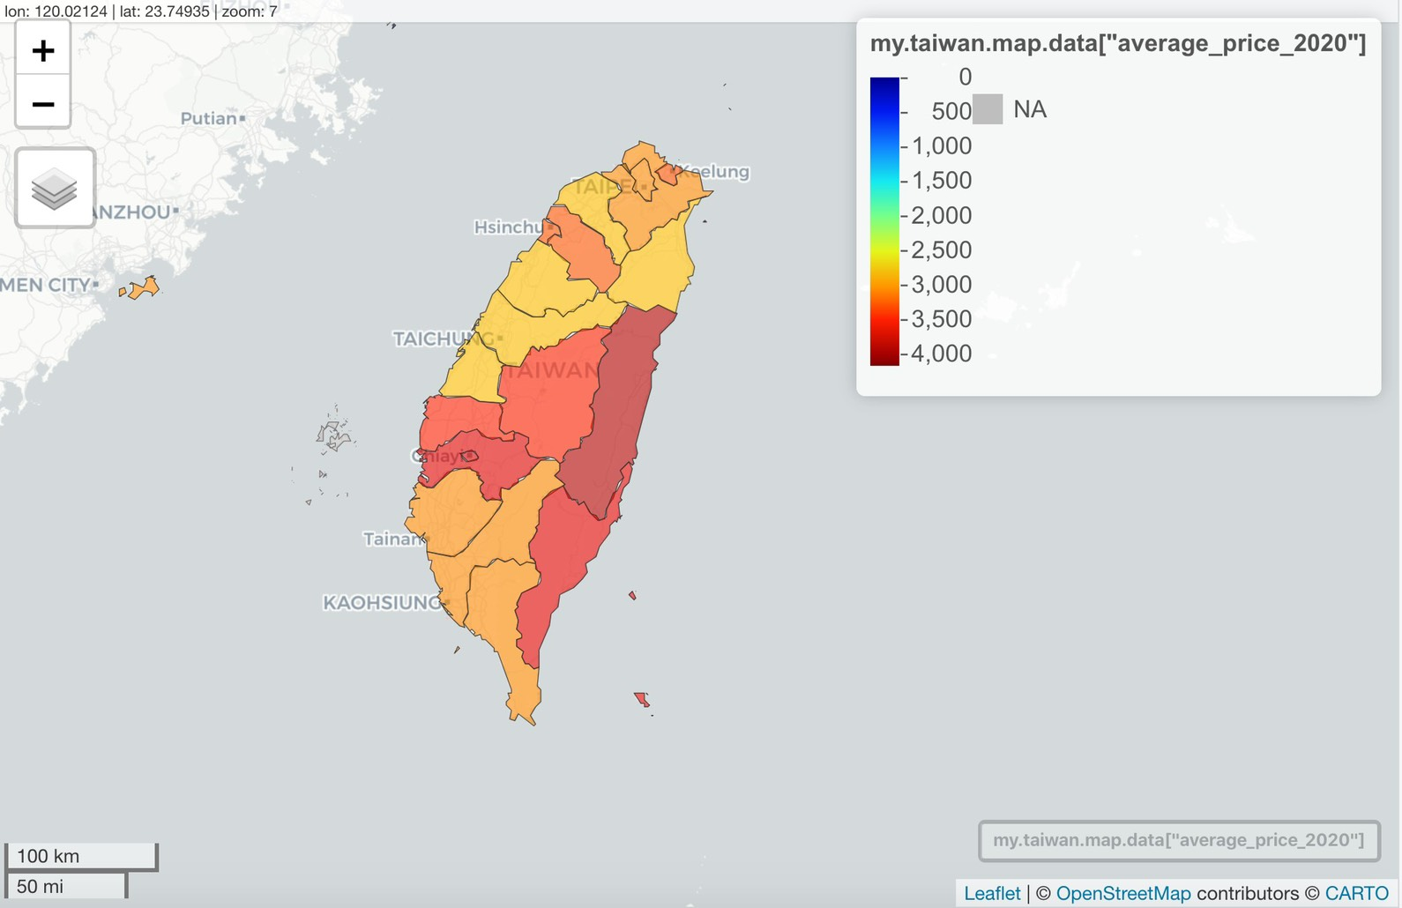
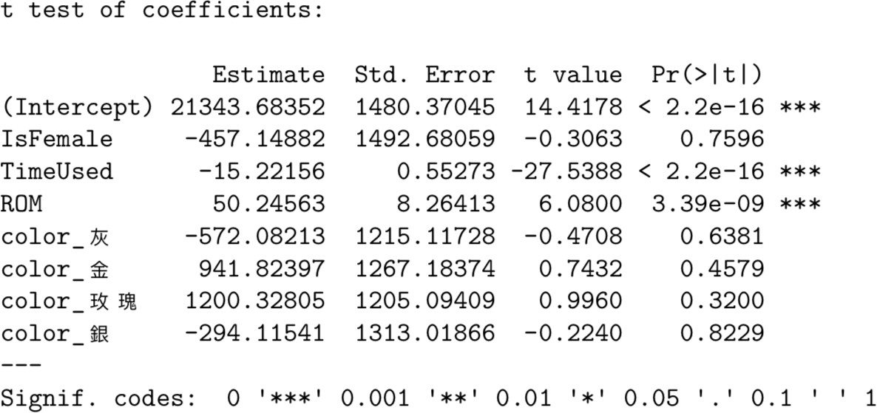
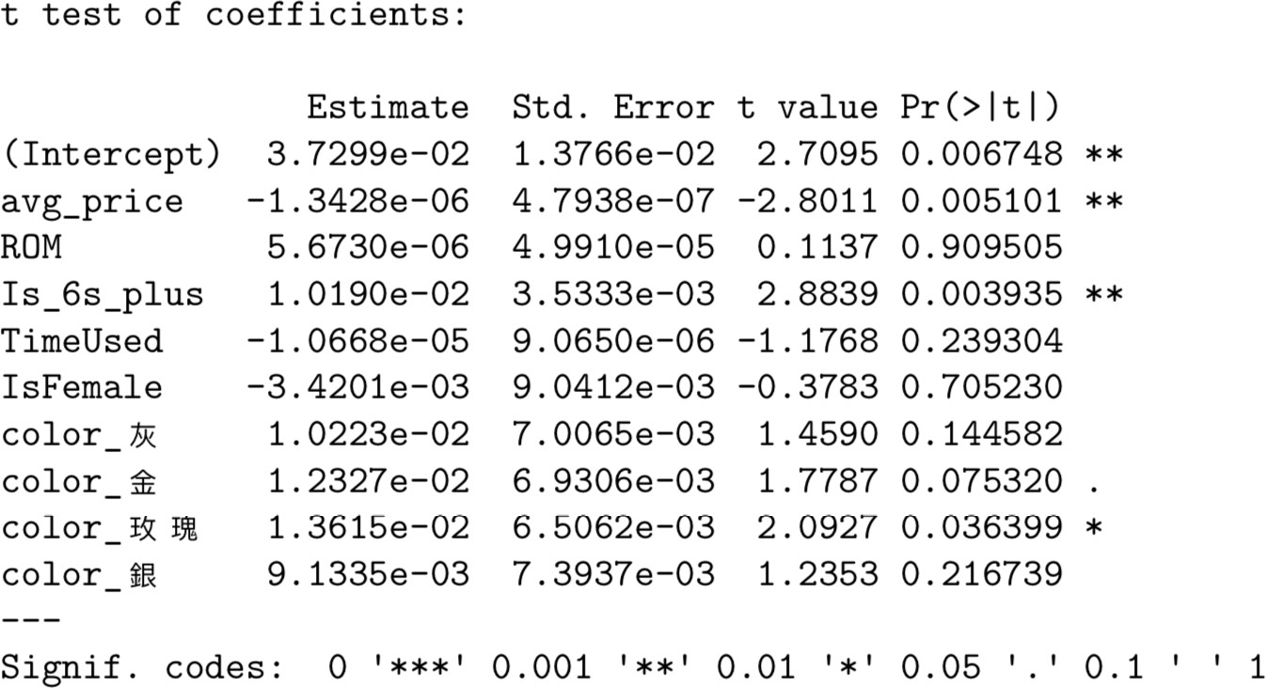
The Second Hand Market of iPhone in PTT Macshop Board iPhone的二手市場—以PTT Macshop版為例
NTU-[DSSI 109]
第 13組 經研二 陳柏瑜 經研二 高翊傑 經濟四 鍾新敏
Data Description
Descriptive Statistics
以網路爬蟲抓取PTT Macshop版中關鍵字包含iPhone的文章
資料總數：192786筆
資料期間：2010/12/13 - 2020/12/24
原始資料包含文章標題、內文、發文時間及文章對應網址
iPhone不同型號時間與數量走勢
iPhone不同型號時間與價格走勢
Why IV?
成交的價格(p)與數量(q)可以視為供給及需求線上的均衡點。然而若沒有控制住需求面或者供給面，直接把畫在圖上的話，則有simultaneous equation的問題，因為在同一系統內被決定，彼此互為內生變數。如下圖所示: 要估出供給，必須找到只影響需求但不影響供給的IV（demand shifter），來幫助我們看到供給線上的點。
剛推出新品時，上一代手機的貼文數會突然大增，可見舊機換新機的現象。
不論哪種 iPhone型號，推出新品後一年約折價1萬元，一年之後折價速度會減緩。
Estimating the second-hand iPhone Demand
以文章分類為「購買」的貼文內的價格來估計Willingness To Pay，作為demand的近似
以是否出現「台積電晶片」、「三星晶片」為IV(supply shifter)，透過IV Regression估計demand function
「iPhone 6s晶片門事件」
Geographical Visualization
蘋果同時委託台積電及三星製造iPhone 6s的CPU（A9晶片）且三星製造的晶片表現較差
2015/9/25：iPhone 6s世界發售
2015/9/28：消費者首次發現晶片製造商差異且三星製較耗電、效能較差
2015/10/9：在台灣發售
2015/10/13：包含香港、日本、歐美等主要市場出現退貨潮
台灣當時尚未有蘋果直營店，且最新款iPhone是由電信三雄綁長約資費購買，退貨難度較高，受影響的消費者更傾向於於二手市場折價出售。
台灣各縣市iPhone 6s交易貼文數量圖
「女用機」比較值錢？
Binary Response Model
把各地面交的頻率上色。
北北基、台中、台南、高雄的面交數量遠遠勝過其他地區
在成交的iPhone 6s中，標注有「女用機」、「女生用」等字眼的成交價格並沒有比較高。在成交的全部iPhone機型中，標注該字眼的成交價格則顯著地較低
最重要的因素仍是價格
「玫瑰金」作為2015隨著iPhone 6s發表的新顏⾊，在二手交易市場有較高的可能性被售出
2020台灣各縣市iPhone 6s平均價格
在2015年，各地的iPhone 6s二手交易平均價格相差不大，落在28000到29000

